Slide 2
Course Information
Credits
2credits with 24 lecture hours + 16 experiment hours
Final Exam—last week
How to get scores
Projects/experiments 30%
Final Exam 70%

Slide 3
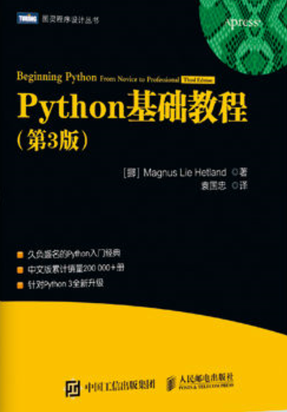
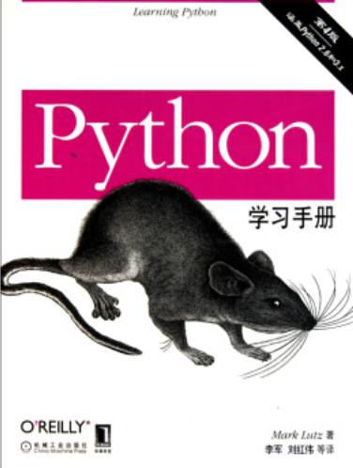
作者:[挪]芒努斯·利·海特兰德
出版社:人民邮电出版社
出版时间:2018年02月
Python学习手册：第4版（涵盖Python2.6和3.X）
作者:鲁特兹 著，
李军，刘红伟 译
出版社:机械工业出版社
出版时间:2011年04月

Slide 4
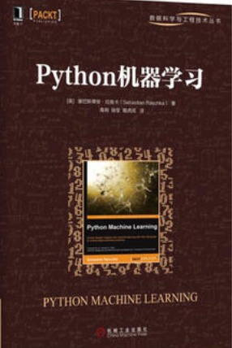
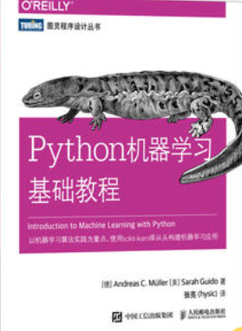
作者:（美）塞巴斯蒂安·拉施卡
出版社:机械工业出版社
出版时间:2017年03月
作者:[德]安德里亚斯·穆勒（Andreas C. Müller）[美]莎拉·吉多
出版社:人民邮电出版社
出版时间:2018年01月

Slide 5
Python——新语言，新平台

Slide 6

大纲
起源
特性
用途
不足
如何学习

Slide 7

起源
作者 ：Guido Van Rossum (GvR)吉多·范罗苏姆
人称“龟书”
http://www.python.org/~guido/
名字的读法
于1989年在荷兰国家数学和计算机科学研究所设计出来的
“仁慈的终身独裁者”
Benevolent Dictator For Life
他持续关注 Python 的开发进程，指导支持
Python开源社区的活动，并在必要的时刻做出决定。
目前在 Google 工作

Slide 8

得名
“1989年12月，我在寻找一门“课余”编程项目来打发圣诞节前后的时间。我的办公室会关门，但我有一台家用电脑，而且没有太多其它东西。我决定为当时我正构思的一个新的脚本语言写一个解释器，它是 ABC 语言的后代，对 UNIX / C 程序员会有吸引力。作为一个略微有些无关想法的人，和一个蒙提·派森（Monty Python）的飞行马戏团的狂热爱好者，我选择了 Python 作为项目的标题。”
BBC “Monty Python‘s Flying Circus”（蒙提·派森的飞行马戏团）

Slide 9
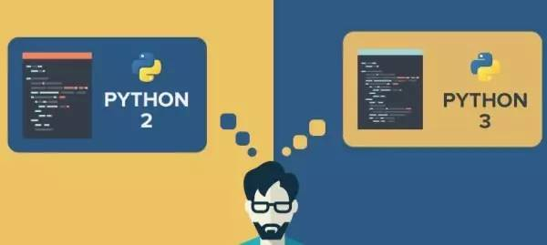
Python语言的发展历史
Python 2.0版本于2000年10月发布。
在2008年12月，Python 3.0发布，此版本没有完全兼容之前的Python 2.0
Python也因此分为了Python 3.5派系和Python 2.7派系两大阵营

Slide 10
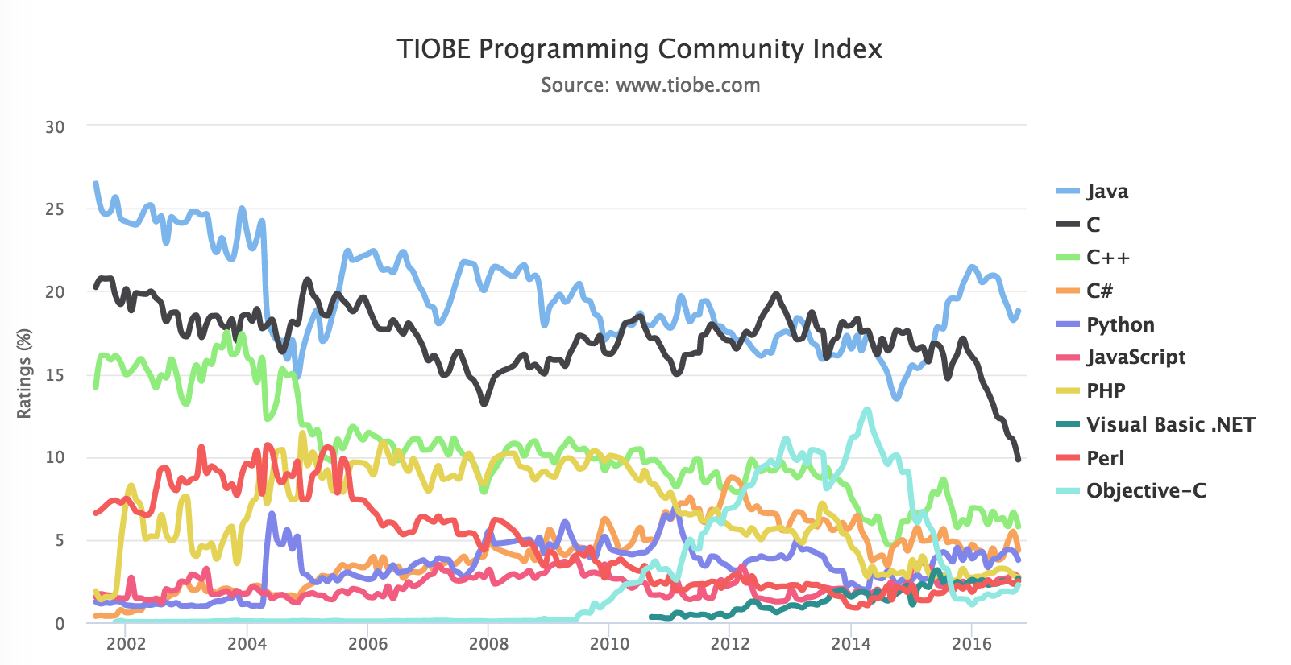
Python语言的TIOBE INDEX
TIOBE INDEX:编程语言流行程度排行榜

Slide 11
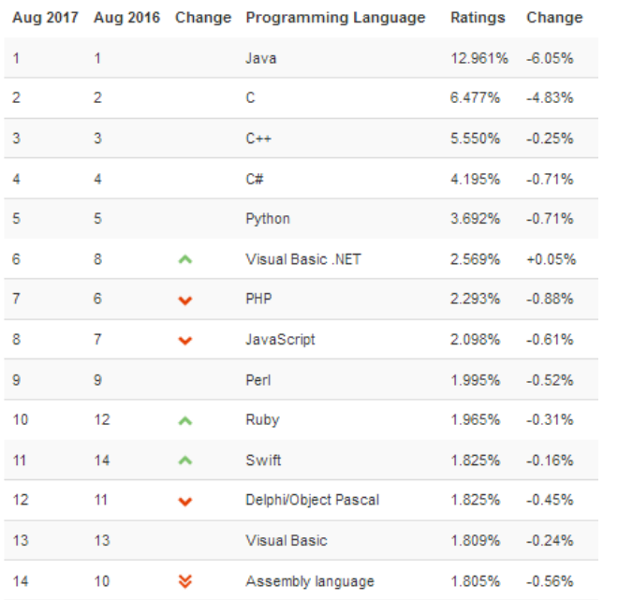
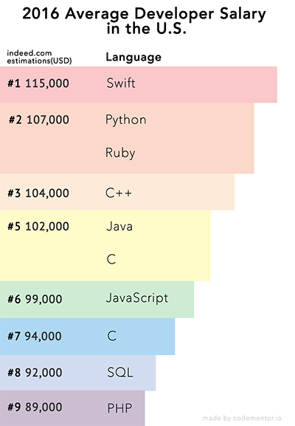
Python语言的TIOBE INDEX
Python曾在2007年和2010年两度被TIOBE排行榜评为“年度编程语言”
现已成为了第五大流行编程语言（截至2016年10月）

Slide 12
每个人都会
Computer Programming for Everybody
1999年，Guido向DARPA 阐述Python语言的特性：
简单、直观、强大
开源，以便任何人都可以为它做贡献
代码像纯英语那样容易理解
适用于短期开发的日常任务
这些想法中的一些已经成为现实。Python 已经成为一门流行的编程语言，尤其是在互联网环境下。

Slide 13
特性
交互式命令行(Interactive console)
不只是脚本
强大易用的标准库
胶水语言(glue language)
收放自如(scalability)
良好的扩展性
不要括号
免费，开源

Slide 14
交互式命令行(Interactive console)
Python可以单步直译运行。运行Python解释器进入交互式
命令行的环境，你可以在提示符号>>>旁输入代码，按Enter键
输出结果：
>>> print("Hello, Python!")
Hello, Python!
有点像Shell 脚本的执行方式。

Slide 15
不只是脚本
原因是“脚本语言”泛指仅作简单编程任务的语言，
如Linux shell script、JavaScript等，它们只能处理简单的任务
而Python是面向对象编程（OOP)的，支持异常处理和类型检查
Python的支持者较喜欢称它为一种高阶动态编程语言

Slide 16
强大易用的标准库
完善的基础代码库，覆盖了网络通信、文件处理、数据库接口、图形系统、XML处理等大量内容，被形象地称为“内置电池”（batteries included）
核心库不超过10Mb
Html、Xml解析：BeautifulSoup, Expat
字符串处理：字典、数组切片、正则表达式 re
单元测试： PyUnit
代码版本控制： PySVN
网络访问： urllib2
图形模块： Tkinter、PyTCL、WxPython
串行化、多线程等
扩展标准库十分容易

Slide 17
胶水语言(glue language)
Python经常用作将不同语言编写的程序“粘”在一起的胶水语言。
Google内部的很多项目使用C++编写性能要求极高的部分，
然后用Python调用相应的模块。
C/C++:
Boost.Python使得 Python 和 C++ 的类库能互相调用（.pyc）
Java:
Jython 是用Java实现的Python，可同时使用二者的类库
.NET:
IronPython是Python在.NET平台上的版本。

Slide 18
收放自如(scalability)
Python内建的数据结构（variable, list 和 dict）以及对多线程分布式操作的支持，使得程序可以用相同的代码处理不同规模的数据，以及并发的用户需求。
Google App Engine
http://code.google.com/intl/zh-CN/appengine/

Slide 19
良好的可扩展性
大量的第三方模块，覆盖了科学计算、Web开发、数据接口、图形系统等众多领域，开发的代码通过很好的封装，也可以作为第三方模块给别人使用。如Pandas、Numpy、Seaborn、Scikit-learn等等

Slide 20
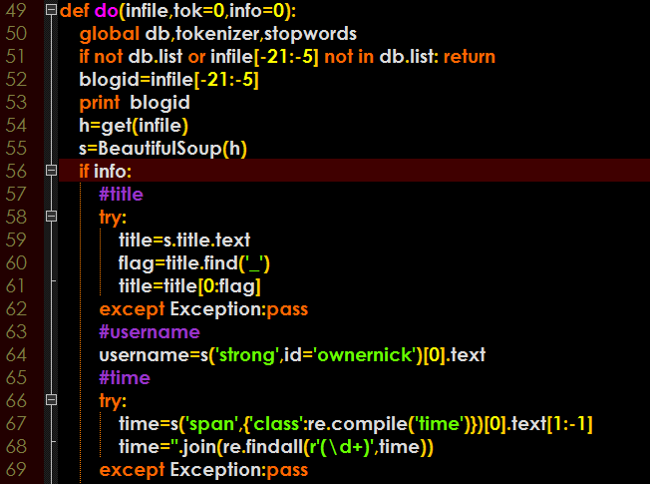
不要括号
Python使用缩进而不是括号来进行代码段标识，减少了视觉上的混乱，并且使程序变短，从而提高了程序的可读性。

Slide 21
免费、开源

Slide 22
大纲
起源
特性
用途
不足
如何学习

Slide 23
用途
脚本程序
大型程序的原型开发
科学计算
网络应用
计算机图形编程

Slide 24
知名的Python应用
Zope：www.zope.com
一个应用程序服务器，具有内容管理、团队开发、XML、面向对象、SOAP接口等一系先进特性，开源。
Gadfly：http://www.chordate.com/gadfly.html
一个用Python写的面向对象关系型数据库，具有小巧、快速、可移植性好的
特点，具有大部分SQL语言特性。开源。
Wallbase: http://wallbase.net
Python编写的图片站点。
uTorrent : http://www.utorrent.com
BitTorrent下载软件，主程序仅2Mb，支持ipv6地址解析。开源。
Torchlight: torchlight.perfectworld.com
Python编写的大型3D游戏，原Blizzard公司人员制作发行，开源。

Slide 25
大纲
起源
特性
用途
不足
如何学习

Slide 26
硬币的另一面
限制Python发展的因素
缺乏预包装的解决方案
数据库访问层的局限性
文档差距
缺乏GUI和团队协作工具

Slide 27
限制Python发展的因素
缺乏预包装的解决方案
PHP 在企业软件领域赢得了辉煌的成功，主要原因就在于其广泛实用的产品门类，比如讨论板、聊天服务器和分组日历以及即时消息系统等。
相比之下，Python提供的解决方案就少多了。Python语言的分发版中确实包含了一些扩展的类库，越来越多的程序员也在致力于开发等价PHP的Python工具，但是考虑到市场的时间紧迫性，而且你所面临的问题已经有现成的PHP解决方案可以对付，那么PHP自然会成为你的首选。

Slide 28
限制Python发展的因素
数据库访问层的局限性 相比现有的成熟技术，比如ODBC和JDBC，Python的数据库访问层看起来就过于原始了。虽然这一方面也在发生变化，但是，开发部门需要平滑地接合现有的复杂遗留数据，同时需要快速的SQL数据库访问，所有这一些使其在短时期内难以对Python表现出什么太大的兴趣。

Slide 29
限制Python发展的因素
文档差距 相比其对手语言，比如Perl、Java，在某种程度上再算上PHP，Python确实深受文档缺乏之苦，Python没有广泛、易于获得的文档和图书。市面上冠以PHP标题的图书数量几乎是Python的两倍多；而Perl就更多了，有400多种。 Python的在线文档倒还组织得比较好，但是这些文档几乎全是些参考资料。幸而Python相当容易的学习曲线减轻了对图书资料的过多需要。

Slide 30
限制Python发展的因素
缺乏GUI和团队协作工具 给Python应用程序创建图形用户界面未必复杂。Python分发版本随带的Tk就是Python开发人员最常用的工具。但是Toolkits缺乏可访问、易用的GUI工具。
相比GUI工具的缺乏更要命的是Python几乎没有支持团队开发的协议工具。
Java在这些工具领域可谓相当丰富。在企业软件开发市场上，这一缺陷简直可视为致命的要害。没有这类工具要让很多程序员共同开发同一项目几乎是不可能的。
Python利用其模块化和命名空间分析等特性减轻了这一方面的需求，这些特性可以让多个程序员开发项目时不可能发生代码冲突的情况。但是，这同样改变不了其协同性能缺乏的严重性。

Slide 31
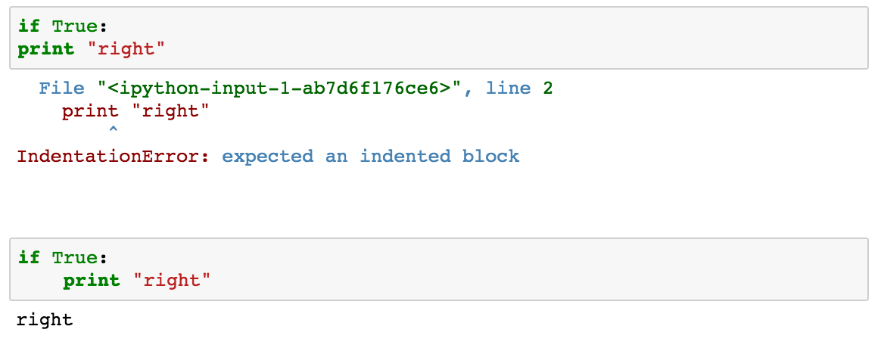
Python语言的缺点
缺点一：运行速度慢
缺点二：加密难
缺点三：缩进规则
缺点四：多线程灾难
Notes:
Global Interpreter Lock(GIL), 确切的说是CPython 带来的一个问题

Slide 32
大纲
起源
特性
用途
不足
如何学习

Slide 33
如何学习
“Don't learn. Just use it.”
“Hello world”
天气预报RSS 歌词
搜索引擎

Slide 34
版本
CPython: www.python.org
主流：2.5-2.7
最新：3.0 不向下兼容
ActivePython:
Windows 下的Python，文档和库较全
IronPython： http://ironpython.codeplex.com/
与.NET集成较好
可使用CPython的类库
NumPy，Python(x,y)：
对科学计算进行了优化的Python版本

Slide 35
运行环境及安装
推荐使用Anaconda进行Python安装、环境配置及工具包管理
专注于数据分析的Python发行版本，包含了conda、Python等190多个科学包及其依赖项
Ipython：IPython 是一个增强的 python 的交互式 shell
Qtconsole：一个可执行 IPython 的仿终端图形界面程序，相比 Python Shell 界面，qtconsole 可以直接显示代码生成的图形，实现多行代码输入执行，以及内置许多有用的功能和函数。
PyCharm
Jupyter Notebook：基于web的交互式计算环境，可以编辑易于人们阅读的文档，用于展示数据分析的过程。
Spyder：一个使用Python语言、跨平台的、科学运算集成开发环境

Slide 36
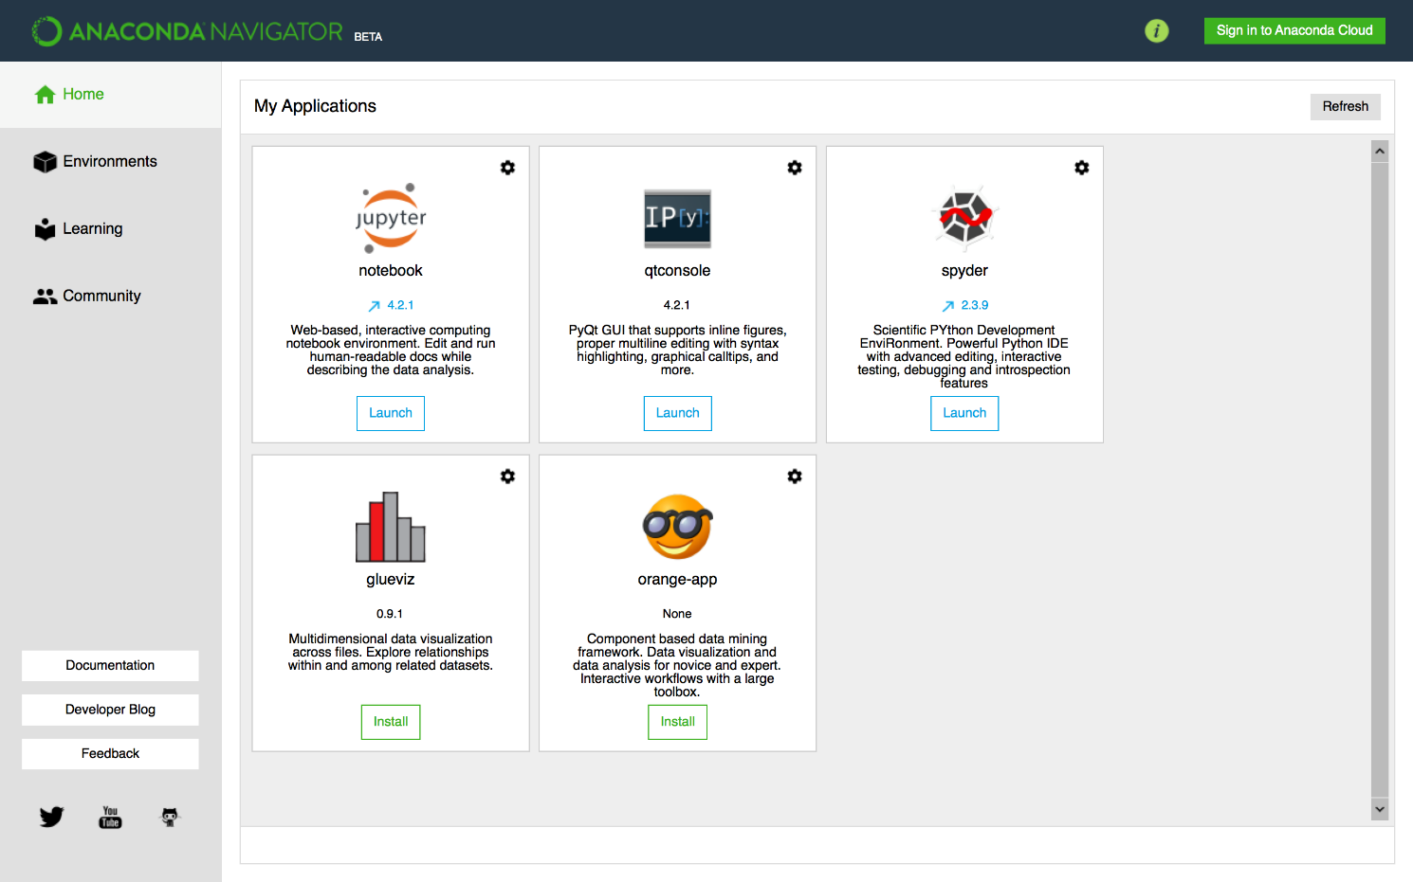
数据科学计算平台——Anaconda
Python 的集成环境—Anaconda
在我们实际的操作中，其实经常使用Python的集成环境，美观易用的界面，更方便管理那些第三方Libraries
注意：无法安装在中文路径下
“leading open data science platform powered by Python
自动配置Python环境，下载并安装Jupyter Notebook、qtconsole和集成开发环境Spyder
包管理器 conda

Slide 37
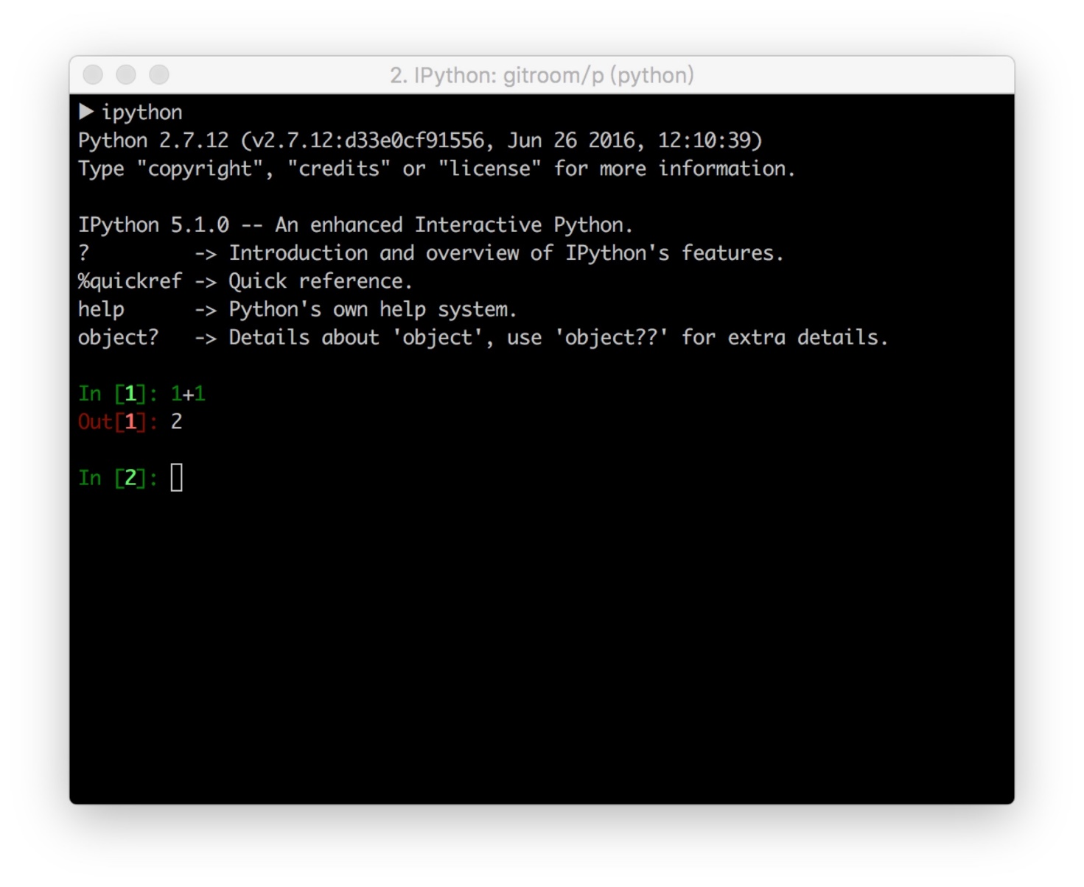
交互式计算和开发环境：IPython
IPython鼓励一种“执行-探索”（execute-explore）的工作模式
输入代码之后，按下回车，便会立即得到代码运行结果

Slide 38
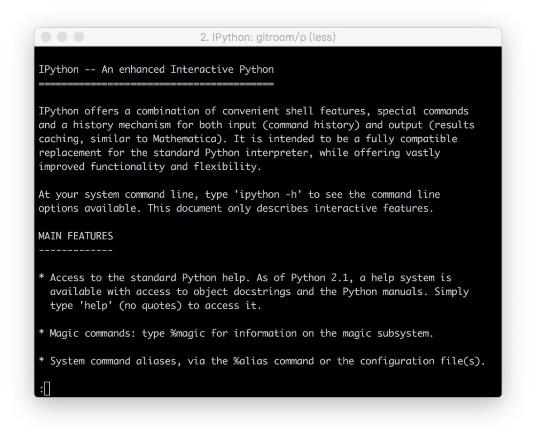
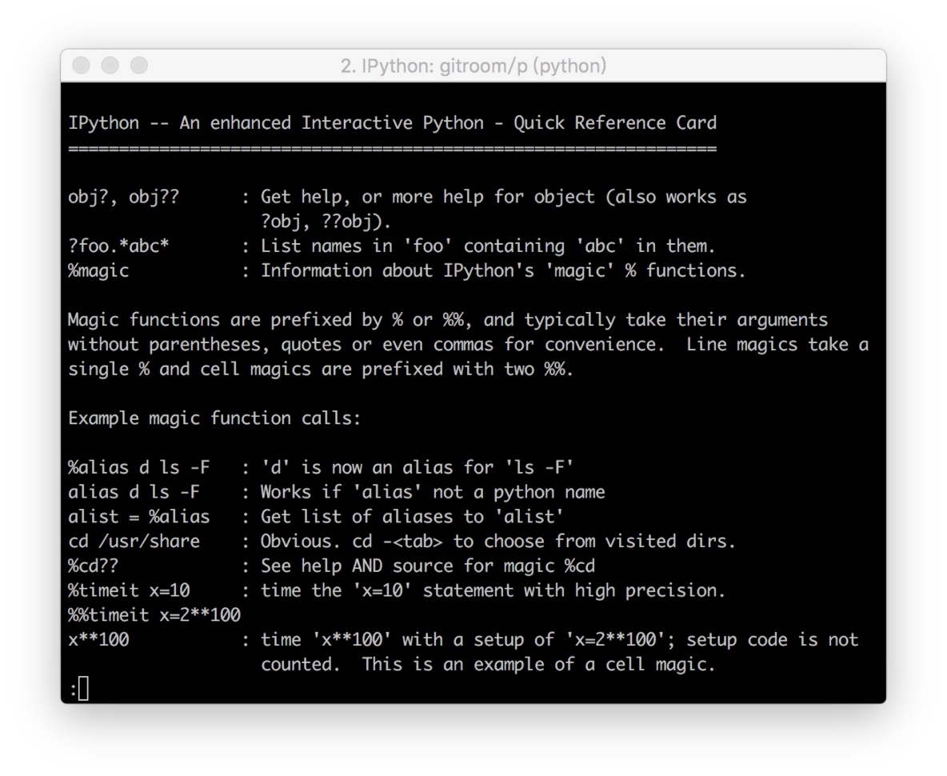
交互式计算和开发环境：IPython
输入“help()”查看IPython的帮助文档
输入“%quickref”获得IPython的快速参考

Slide 39
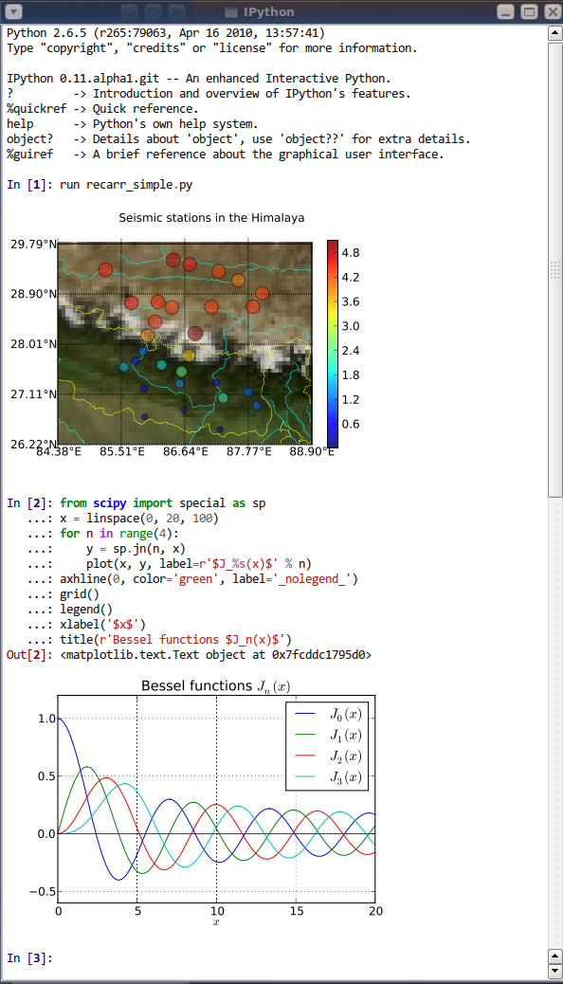
基于Qt框架的GUI控制台——qtconsole
为终端应用程序提供诸如内嵌图片、多行编辑、语法高亮之类的富文本编辑功能
启动命令：jupyter qtconsole
缺点：功能少、用户友好性不够

Slide 40
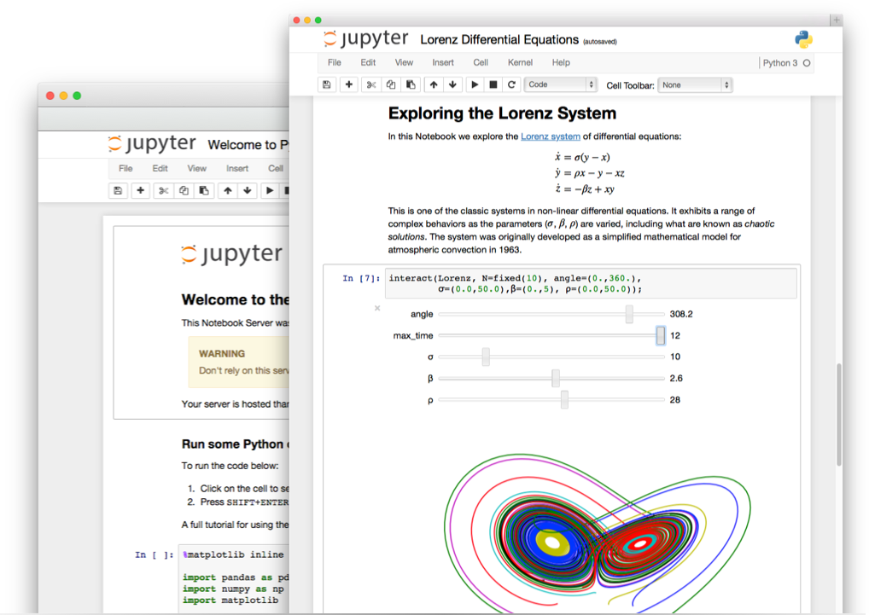
Jupyter Notebook
Julia+Python+R = Jupyter
基于Web技术的交互式计算文档格式
支持Markdown和Latex语法
支持代码运行、文本输入、数学公式编辑、内嵌式画图和其他如图片文件的插入，是一个对代码友好的笔记本

Slide 41
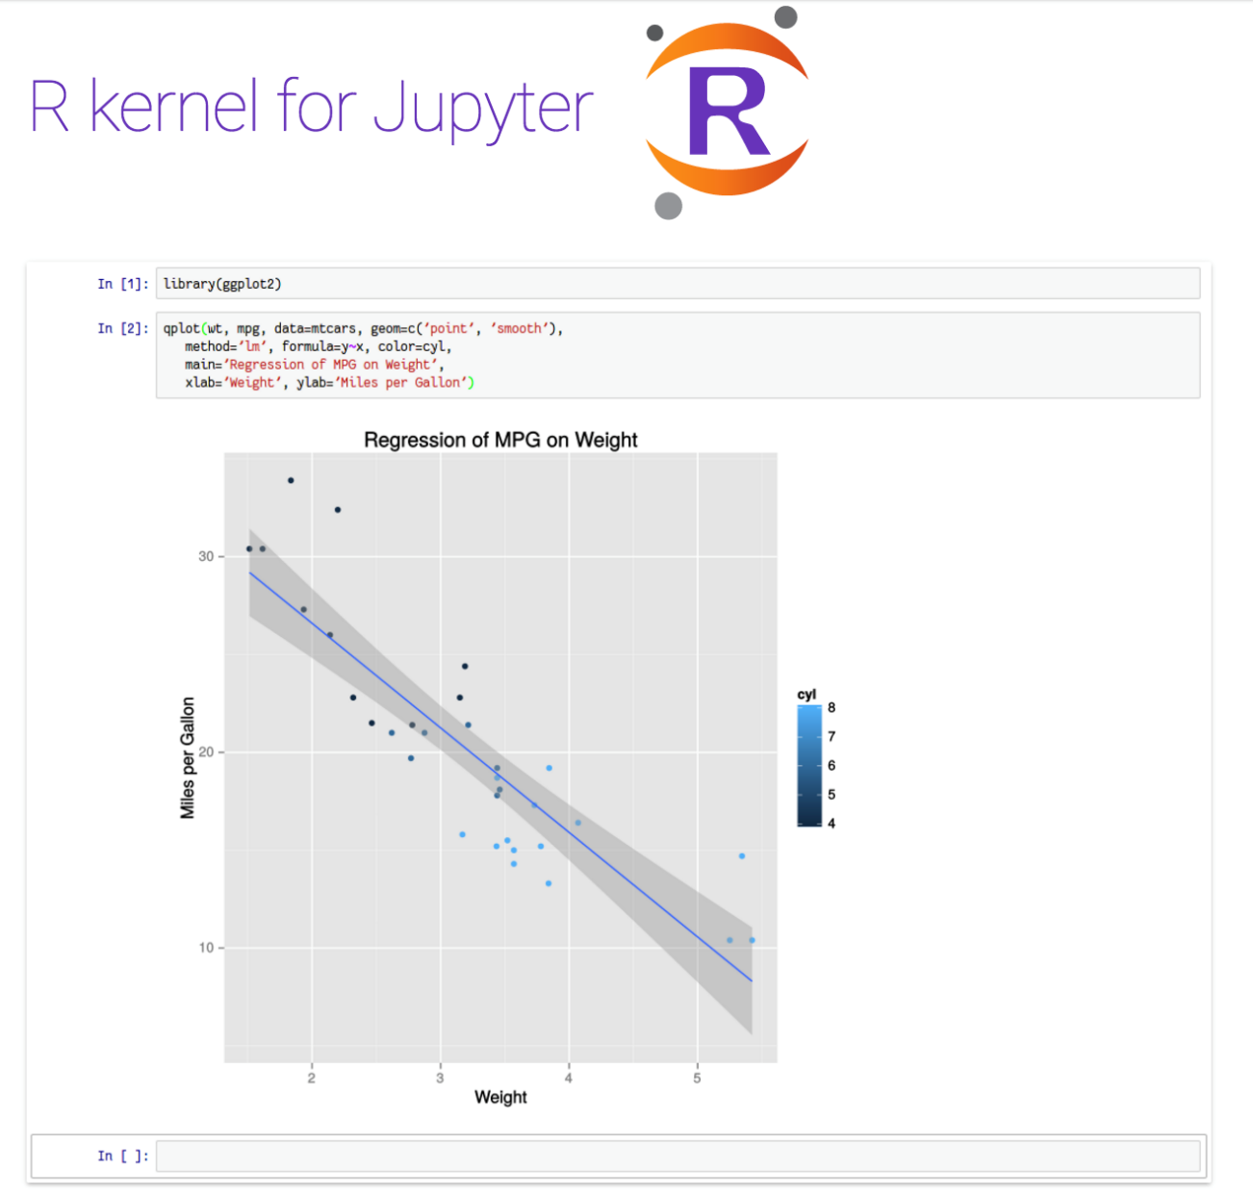
Jupyter Notebook
Jupyter支持包含R kernel（支持R语言）
启动命令：jupyter notebook

Slide 42
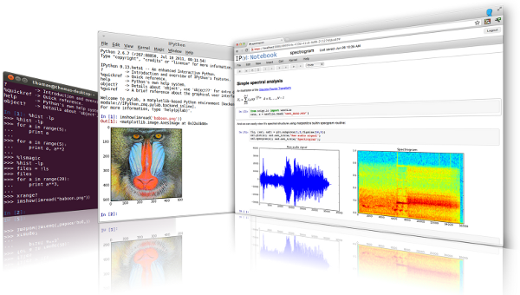
Jupyter Notebook
推荐使用Jupyter Notebook进行数据分析，并将自己数据分析的思考过程写在其中，方便之后整理思路以及向别人展示数据分析结果
从左至右分别是默认Python终端、IPython和Jupyter Notebook

Slide 43


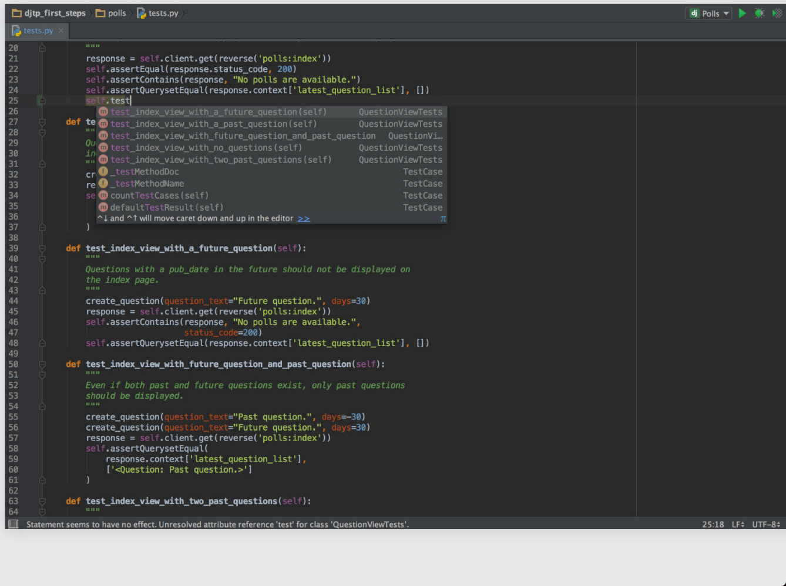
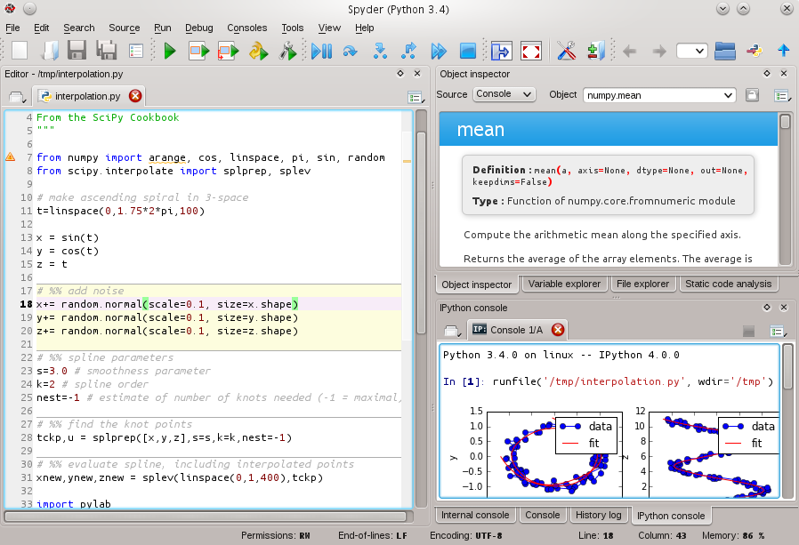
集成开发环境IDE——PyCharm & Spyder

Slide 44
集成环境
PyCharm：
PyCharm 是由 JetBrains 打造的一款 Python IDE。PyCharm 具备一般 Python IDE 的功能，比如：调试、语法高亮、项目管理、代码跳转、智能提示、自动完成、单元测试、版本控制等。附上PyCharm 官方下载地址：http://www.jetbrains.com/pycharm/download/

